Slide 1

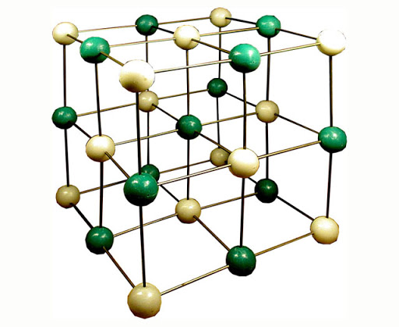
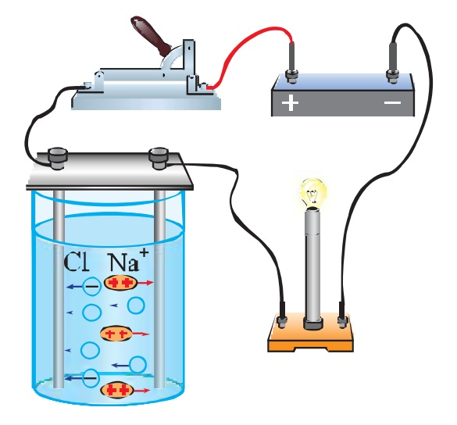
FIZIKA
8-sinf

Slide 2
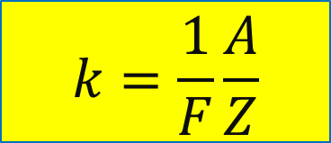
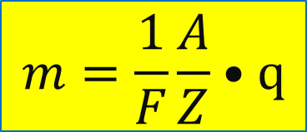
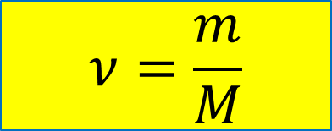
MUSTAHKAMLASH
Elektroliz vaqtida ajralib chiqqan moddaning massasini aniqlash formulasi qanday?
$$m=\frac{1}{F}\frac{A}{Z}•q$$
Moddaning elektrokimyoviy ekvivalentini topish formulasi qanday?
$$k=\frac{1}{F}\frac{A}{Z}$$
Modda miqdorini topish formulasi qanday?
$$ν=\frac{m}{M}$$

Slide 3
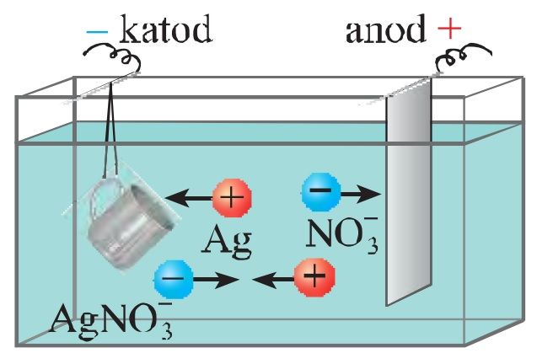
FIZIKA
FIZIKA
MAVZU: ELEKTROLIZDAN TURMUSHDA VA TEXNIKADA FOYDALANISH

Slide 4
MIS HAQIDA
Mis Mendeleyev davriy sistemasining 1-guruhiga mansub kimyoviy element. Tartib raqami 29, atom massasi 63,546. Mis — qadimdan maʼlum metallardan. Qadimda Mis rudasini Kipr orolidan qazib olingan, shuning uchun uni orolning nomi bilan Cuprum deb atalgan. Mis tabiatda nisbatan kam tarqalgan. Shuning bilan bir qatorda elektrotexnikada ko‘p ishlatiladi.
Mis birikmalari — mis 1 va 2 valentli barqaror birikmalar, baʼzan 3 valentli beqaror birikmalar ham hosil qiladi. Mis, asosan, sulfidli mis rudalaridan olinadi. Mis elektr simlari, elektr asboblar va uskunalar ishlab chiqarishda, badiiy buyumlar tayyorlashda, tuzlari esa pigmentlar va sunʼiy ipak olishda keng qo‘llaniladi.

Slide 5
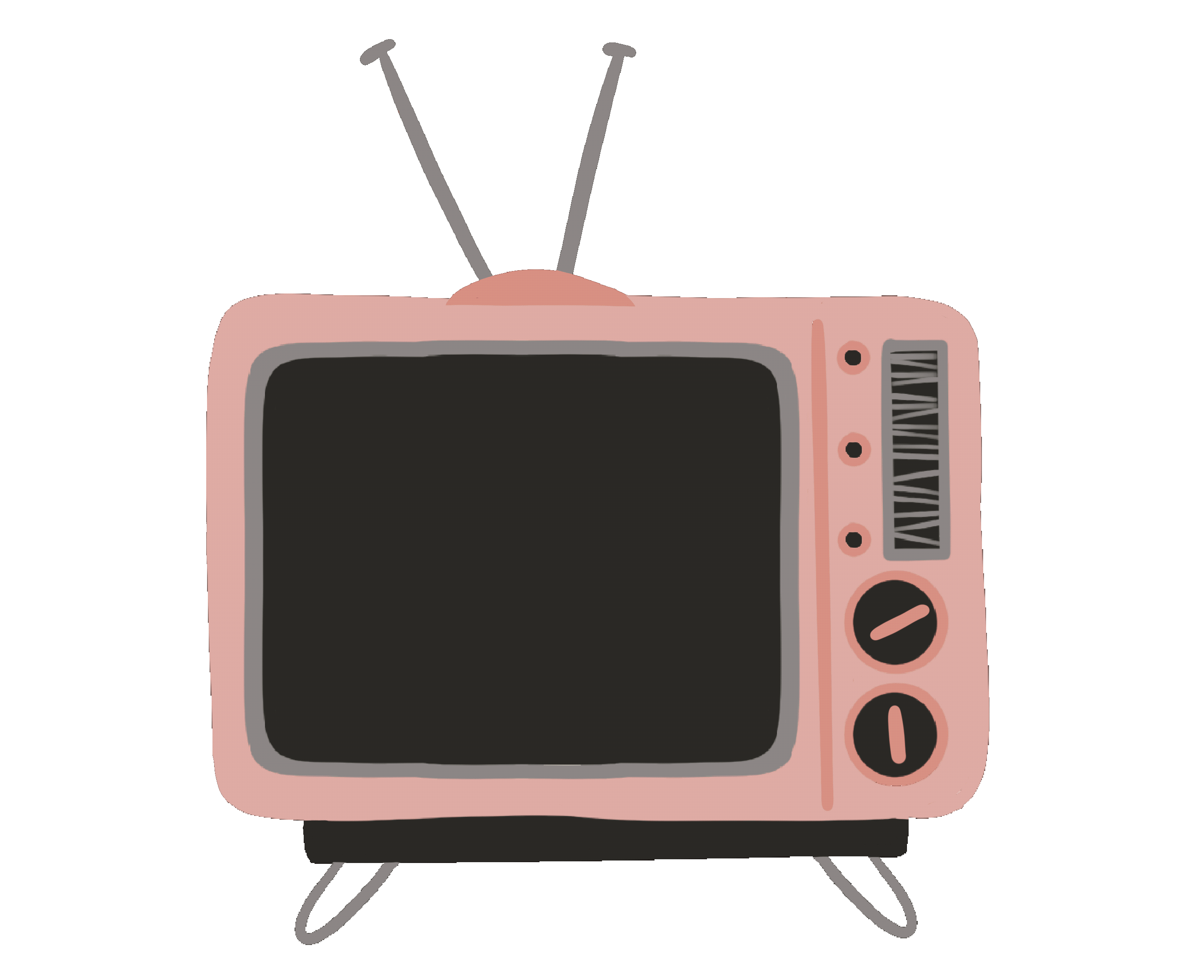
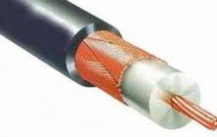
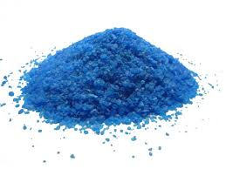
MIS AJRATIB OLISH
Katta elektrolit vannasi mis kuporosi bilan to‘ldiriladi. Uning ichiga sof misdan tayyorlangan yupqa plastinkalar parallel ravishda tushiriladi. Elektr manbaining manfiy qutbiga ulangan bunday sof mis plastinkalari katod vazifasini bajaradi. Katodlar orasiga parallel ravishda qalin anod plastinkalar tushiriladi. Anod vazifasini bajaradigan plastinkalar tozalanmagan misdan tayyorlangan bo‘ladi.

Slide 6
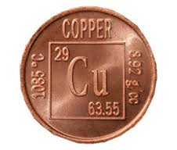
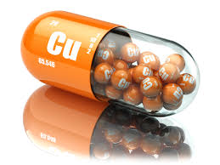
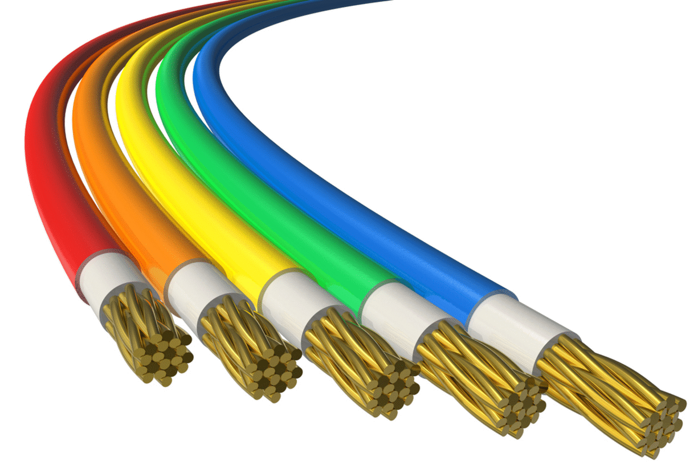
MIS AJRATIB OLISH
Elektroliz jarayonida mis kuporosi eritmasidan ajralib chiqqan mis katodga o‘tiradi. Bundan tashqari anod plastinkasi elektrolitda erib mis ionlarini hosil qiladi, begona aralashmalar esa ionlarga ajralmaganligi sababli ular vanna tubiga cho‘kadi. Vaqt o‘tishi bilan katod plastinkalar qalinlashib boradi, anod plastinka esa yupqalashadi.

Slide 7
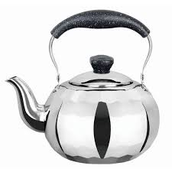
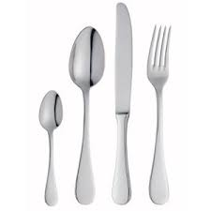
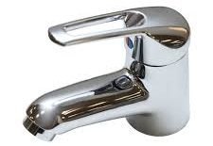
GALVANOSTEGIYA
Temirdan yasalgan buyumlar sirti tez oksidlanadi. Zang esa asta-sekin metalni yemiradi va buyum teshiladi. Odatda oksidlanadigan metall buyumlar sirti qiyin oksidlanadigan boshqa metallar – nikel, rux, kumush, oltin kabilar bilan qoplanadi. Nikellangan qoshiq, pichoq, choynak kabi turli idish-tovoqlardan turmushda keng foydalanamiz.

Slide 8
GALVANOSTEGIYA
Elektrolizdan foydalanib, buyumlarning sirtini qiyin oksidlanadigan metallar bilan qoplash galvanostegiya deb ataladi.
Kumush nitrat eritmali vanna orqali ma’lum vaqt davomida tok o‘tkazilib turilsa, buyum sirti kumush bilan qoplanadi.

Slide 9
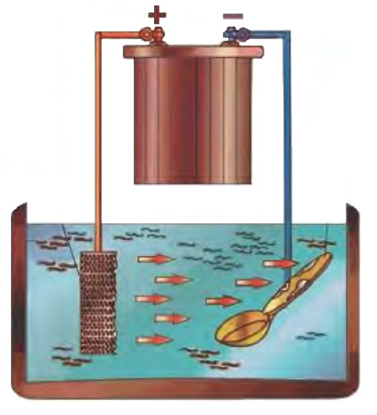
GALVANOSTEGIYA
Buyum sirtiga kumush yugurtirish uchun elektrolit sifatida kumush tuzlari eritmasi, anod sifatida kumush plastinka olinadi. Oltin yugurtirishda esa elektrolit sifatida oltin tuzlari eritmasi, anod sifatida esa oltin plastinka olinadi.

Slide 10
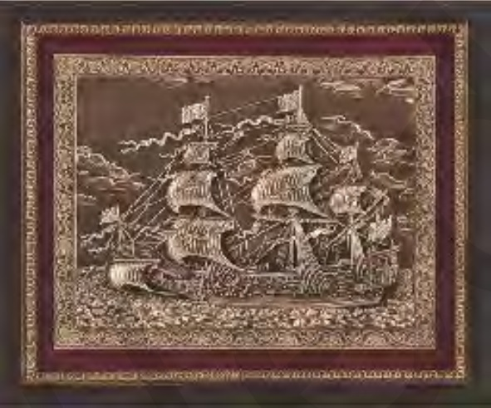
GALVANOPLASTIKA
Elektroliz yordamida murakkab sirtli naqsh buyumlarning ham metall nusxalarini olish mumkin. Masalan, taxtaga o‘yib ishlangan naqshning nusxasini olish kerak bo‘lsin. Buning uchun taxtaning naqsh solingan qismiga yupqa qilib grafit surkaladi, natijada u o‘zidan elektr tokini o‘tkazadigan bo‘lib qoladi. Tayyorlangan taxta mis kuporosi eritmasiga solinadi.

Slide 11
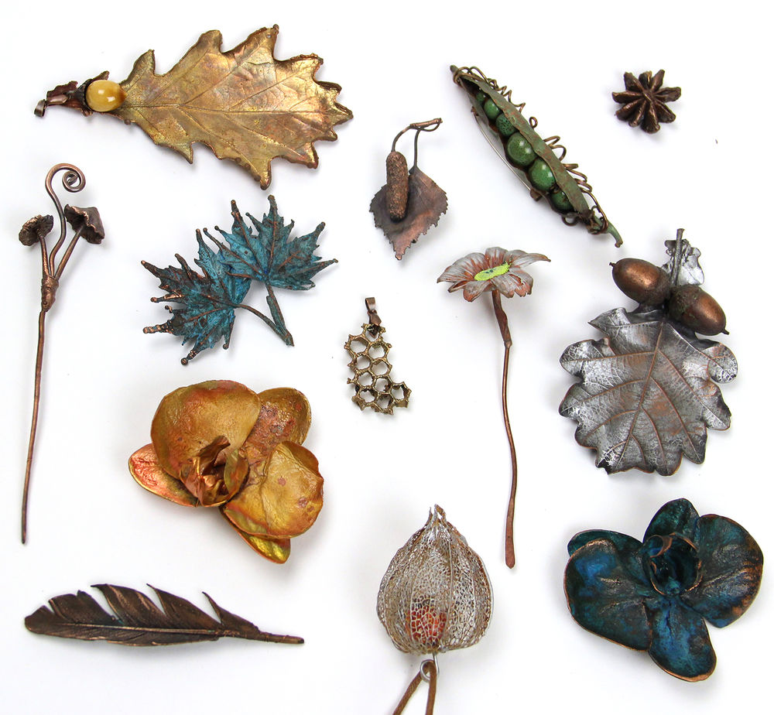
GALVANOPLASTIKA
Bu taxta sirtidagi grafit sim orqali manbaga ulanadi, ya’ni grafit qatlam katod vazifasini bajaradi. Anod sifatida esa elektrolitga mis plastinka tushiriladi. Elektrolitdan tok o‘tkazilganda elektroliz natijasida ajralib chiqqan mis taxta sirtidagi grafit ustiga o‘tiradi va u yetarli darajada mis bilan qoplansa jarayon to‘xtatiladi. So‘ngra mis qatlam taxtadan ajratib olinadi.

Slide 12
GALVANOPLASTIKA
Taxtadagi chuqur joylar mis negativda qavariq bo‘lib, qavariq joylar esa negativda botiq bo‘lib chiqadi. Bunday tarzda olingan netativ tasvir matritsa deb ataladi. “Matritsa” so‘zi lotincha so‘zdan olingan bo‘lib, “ona” degan ma’noni anglatadi. U bosmaxonalardagi harflarni nusxasini quyish, medal, tanga, shtamp kabilarni tayyorlash uchun ishlatiladigan qolipdir.
Shakl hosil qilish uchun buyumlarning sirtiga elektrolitik usulda metall yugurtirish galvanoplastika deb ataladi.

Slide 13
MUSTAQIL BAJARISH UCHUN TOPSHIRIQLAR:
Elektroliz yordamida mis qanday ajratib olinadi?
Yana qanday metallarni elektroliz yordamida ajratib olish mumkin?
Idish-buyumlar sirti qiyin oksidlanadigan metallar bilan qay tarzda qoplanadi?
Galvanostegiya deb qanday jarayonga aytiladi?
Galvanoplastika nima? U qanday maqsadlarda foydalaniladi?

